Slide 1

كتاب الخبز

Slide 2
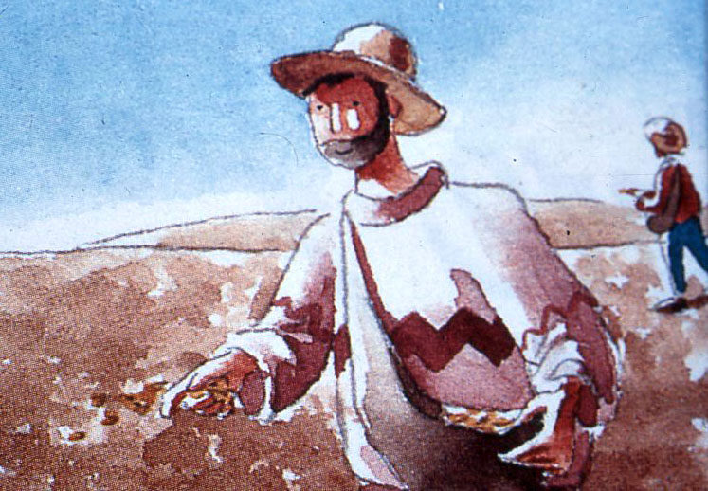
في الأرض المحروسة فان حبة القمح قد زرعت والحرارة
والمطر جعلاها تنبت...

Slide 3
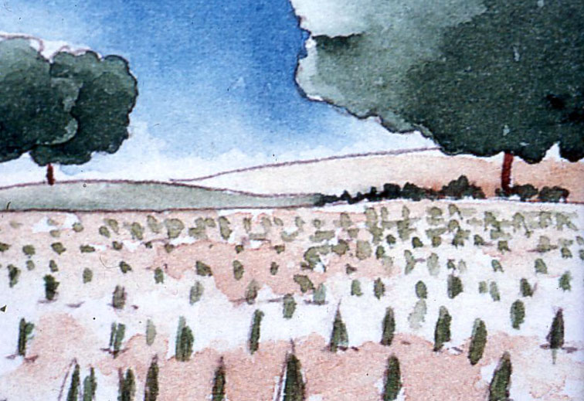
يوم بعد يوم فان البراعم تكبر يوم بعد يوم الحبات تكبر أصبروا عليها فانها تحتاج لوقت لتنمو

Slide 4
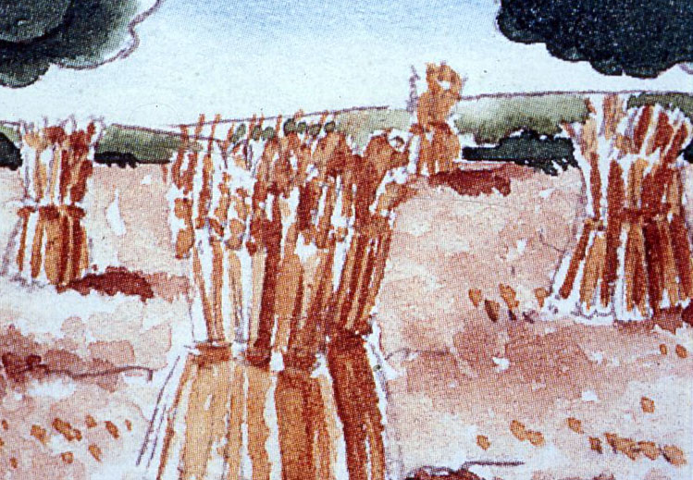
في حر الصيف فان الشمس تنضجها وتصبح السنابل ذهبية ويحين وقت الحصاد

Slide 5
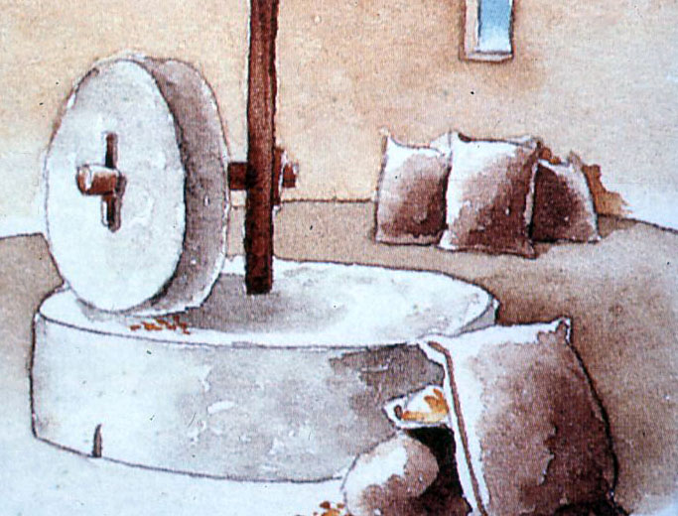
كل حبة تلقط وتذهب الى الطاحون لتتحول الى مسحوق ناعم يوضع في أكياس الطحين ...

Slide 6
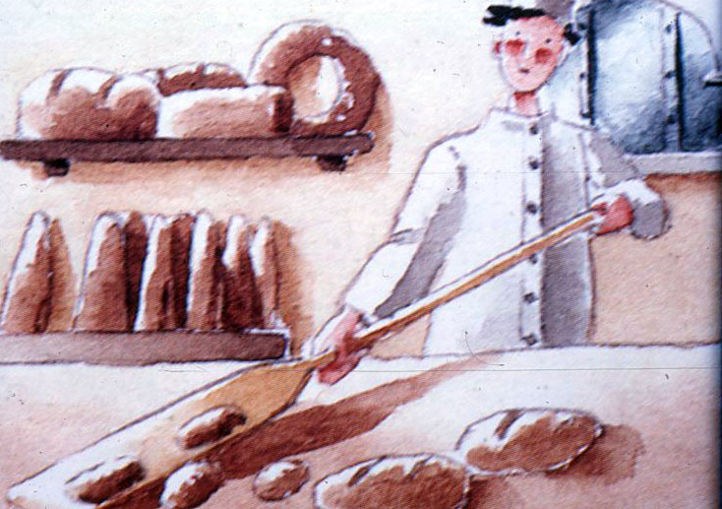
يدعك الطحين ويعجن , لينتفخ العجين ويصبح الرغيف جاهز أن حبة القمح الصغيرة تصبح رغيفا ذهبيا...

Slide 7
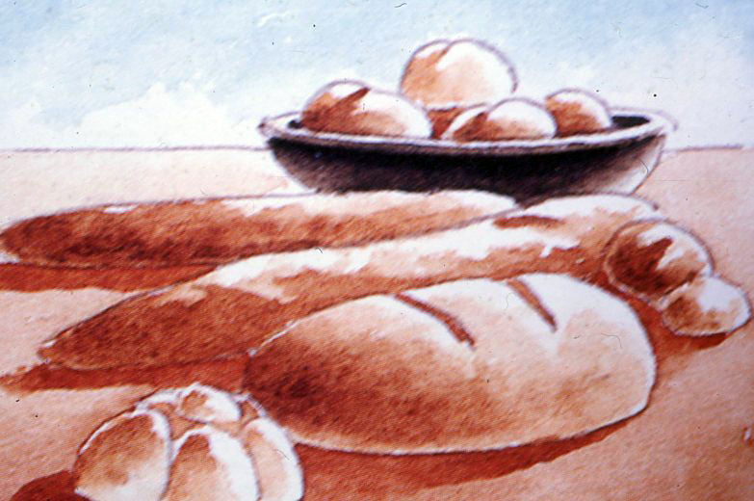
الخبز هو نتيجة عمل الأنسان والأرض معا فالأنسان يحول منتجات الأرض الى رغيف لكن بالحقيقة فان الخبز يمثل شيئ أكبر وأكثرأهمية من رغيف ذهبي يخرج من فرن الخباز انه يمثل الغذاء الضروري لنحيا فنحن نحتاج اليه من أجل الحياة بكرامة

Slide 8
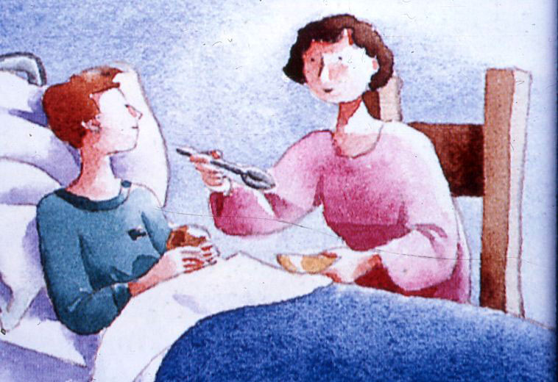
من اجل أن نعيش علينا أن نأكل . لذلك الخبز هو من مكونات الغذاء الأساسي . فأننا نأخذ القوة اللازمة من أجل وجودنا . فمن ينقصه الخبز ينقصه أقل ما يمكن من مقومات الحياة . أن أول واجب لكل كائن حي وخاصة المسيحيين هو العمل على أن يحصل كل كائن حي على أقل حد من الطعام ليأكل

Slide 9
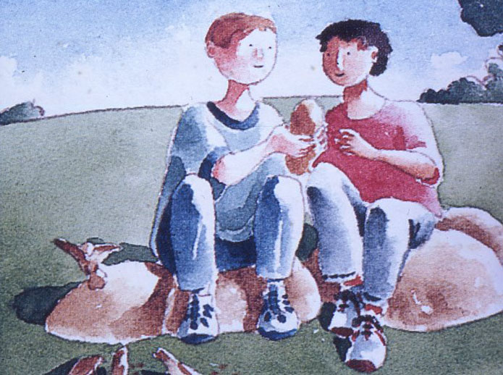
العالم يعترف بالخبز كغذاء فيوزع على الجميع . والمشاركة بالخبز حركة لطيفة تعني بأننا لا نريد أن نحتفظ بكل شئ لنا . تعني بأننا جاهزون للقبول بجزء أصغر من خاصتنا ليكون هناك جزء بسيط للآخرين. المشاركة بالخبز هي حركة صداقة ومحبة تعني اننا مستعدون للذهاب نحو الجوع من أجل سعادة البشرية

Slide 10
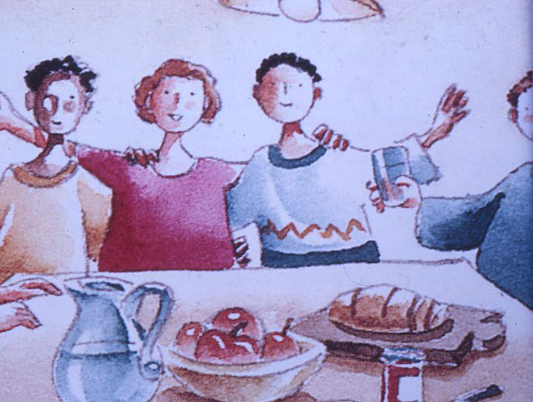
ان من يجلسون على طاولة واحدة لتناول الخبز والغذاء معا هم دوما أصدقاء... ان من يأكلون على نفس الطاولة يشكلون مجموعة واحدة متحدة كما اتحدت حبات القمح لتشكل الخبز . المشاركة بطاولة واحدة تعبر عن رغبتنا بتشكيل مجموعة متحدة مستعدة لتبدأ معا عملا مشتركا...

Slide 11
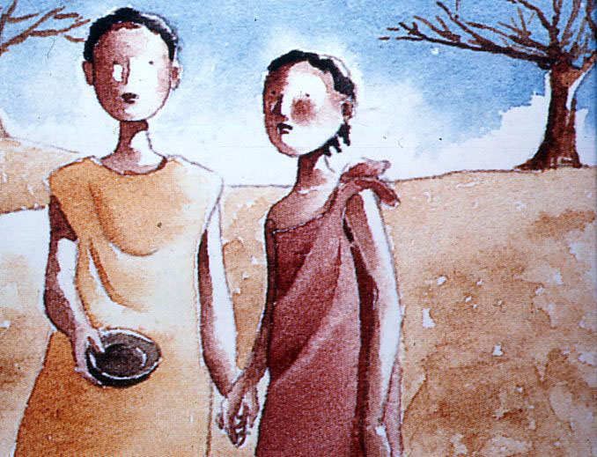
هناك بلدان بل قارات بأكملها يجتاحها المجاعة ... هناك العديد من العائلات التي تعاني من الفقر ... والذين يعيشون في بؤس بسبب عدم المساواة الاجتماعية وفقدان الكرامة ...
رجال ونساء دون مأوى , دون بيت دون مال ولا حتى أقل متطلبات الحياة...

Slide 12
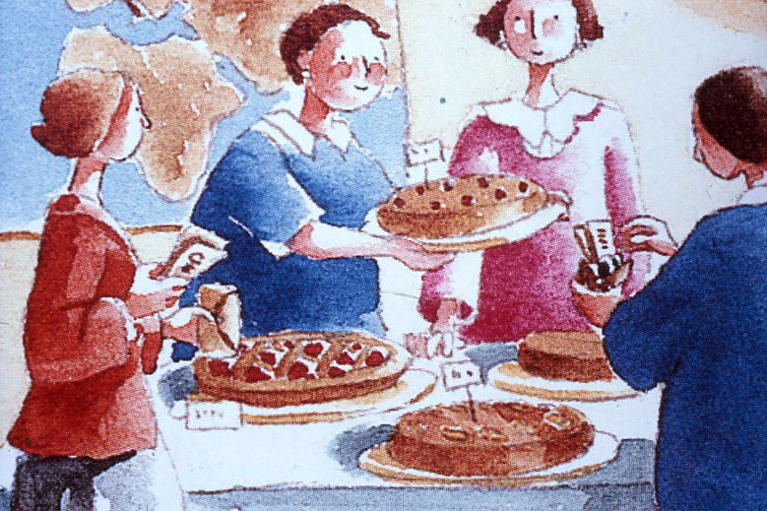
هناك العديد من المنظمات والحركات الأنسانية التي تحاول مساعدة أولئك الذين ينقصهم الغذاء فتقوم بمحاولات لجمع الأموال والقيام بأعمال تسمح بفتح مراكز استقبال , مدارس وحتى ان تعلم الناس كيف يزرعون أرضهم ويستغلونها على أفضل وجه
. هل شاركتم في هذه الأعمال؟ هل تعرفون
احداها ؟

Slide 13
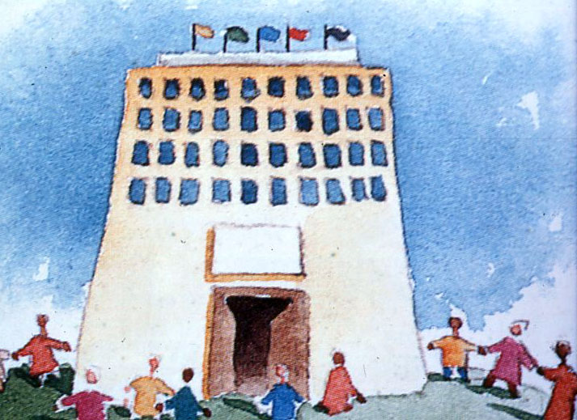
ان منظمة الأغذية والزراعة التابعة لهيئة الأمم المتحدة والتي تأسست في عام 1945 ومقرها روما تحاول دراسة مشاكل الغذاء والزراعة في البلدان النامية وهي تعمل على ايجاد الغذاء ورفع مستوى المعيشة في هذه البلدان

Slide 14
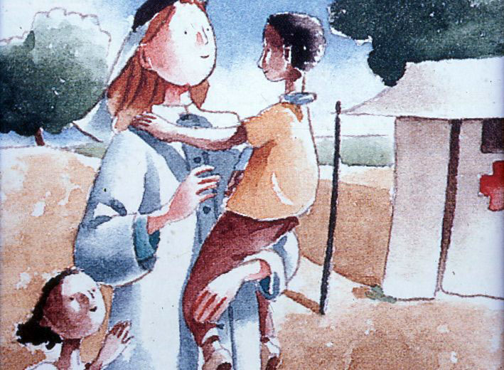
الصليب الأحمر منظمة عالمية تأسست عام 1863 من قبل هنري دو فانت ... والمنظمة تساعد ضحايا الحرب, المساجين, اللاجئين ومن هم دون مأوى المرضى وهي تحاول تأمين حياة أفضل لهم... كذلك فهي تساعد ضحايا الحوادث الطبيعية , العجزة المعاقين والأطفال ... ومساعدتها تتجه الى كل مصاب دون التمييز في الجنسية أو العرق, الدين والمستوى الأجتماعي

Slide 15
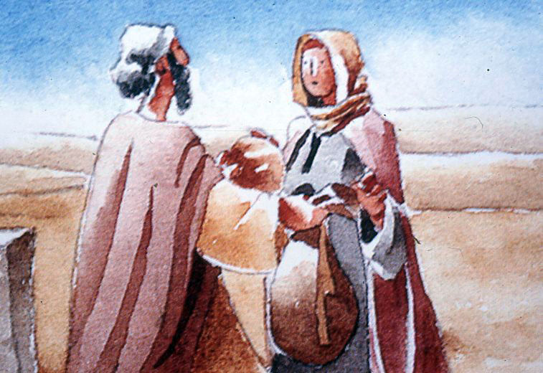
عندما طرد ابراهيم جاريته هاجر الى الصحراء أعطاها خبزا ولم يرسلها ويديها فارغتين ..

Slide 16
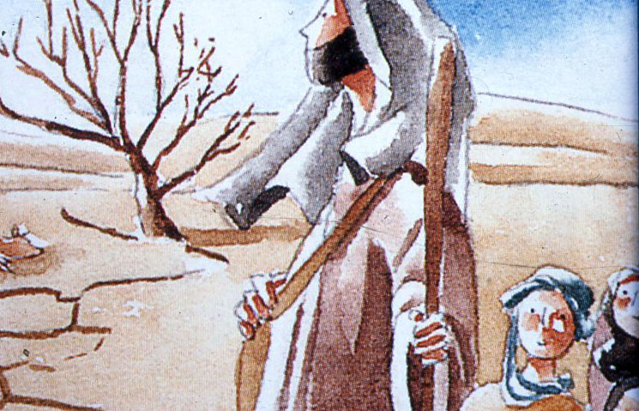
لم يتبقى هناك أي خبز في كل البلاد فأخذ يوسف بمساعدة أهله والسكان كل بحسب حاجته

Slide 17
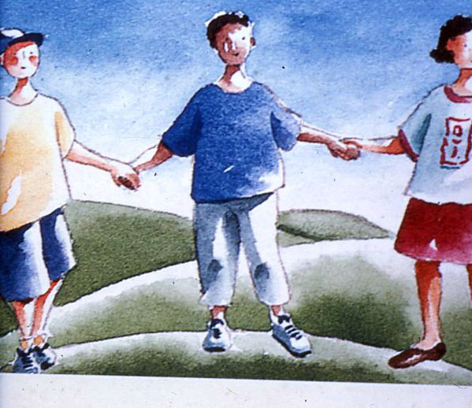
لأن الرب الهكم هو الأله العظيم الجبار الرهيب الذي لا يحابي الوجوه ولا يقبل الرشوة قاضي حق الأرملة واليتيم ومحب الغريب فيرزقه طعاما وكسوة

Slide 18
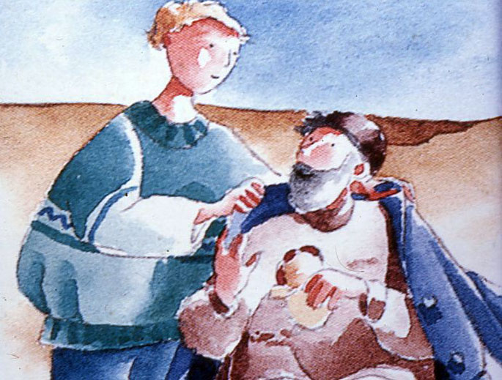
أليس هذا هو الصوم الذي يريده الرب حل قيود النفاق وفك ربط النير واطلاق المأسورين احرارا أليس هو ان تكسر للجائع خبزك وان تدخل البائسين المطرودين بيتك واذا ما رأيت العريان تكسوه وان لا تتوارى عن لحمك...

Slide 19
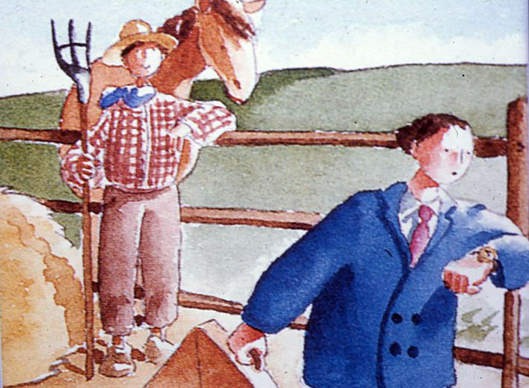
من يفلح أرضه يشبع خبزا ومن يتبع الفراغ فهو فاقد
اللب...
لقمة يابسة ومعها طمأنينة خير من بيت مملوء ذبائح ومعها خصام...

Slide 20
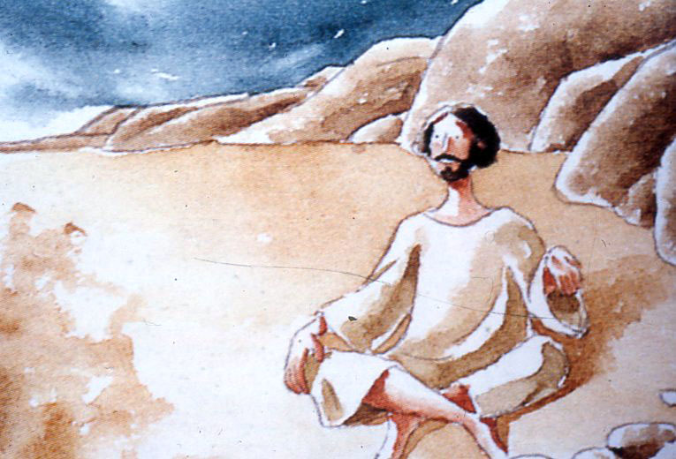
اقترب المجرب من يسوع وقال له:“ اذا كنت ابن الله فأمر هذه الحجارة لتتحول الى خبز“.
فأجابه يسوع :“ ليس بالخبز وحده يحيا الأنسان بل بكل كلمة تخرج من فم الله“.

Slide 21
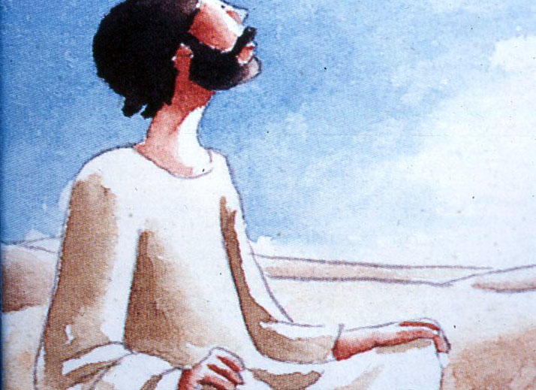
قال يسوع : ”صلوا هكذا : آبانا الذي في السماوات ليأت ملكوتك لتكن مشيئتك كما في السماء كذلك على الأرض أعطنا خبزنا كفاف يومنا...“

Slide 22
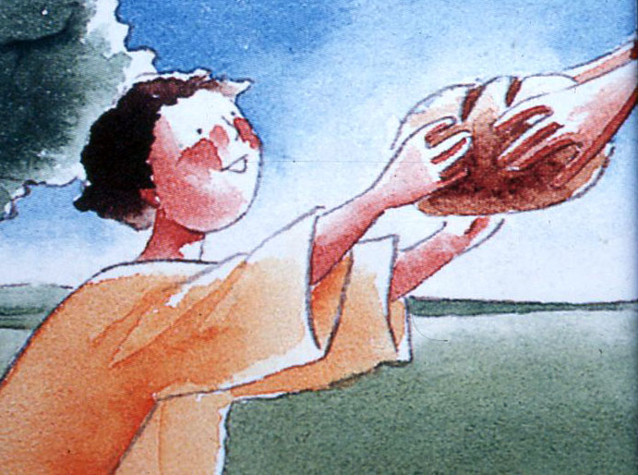
يشبه يسوع البشر الذين يطلبون من الله شيئا ما بالطفل الذي يطلب الخبز من أبيه . اطلبوا تعطوا ابحثوا تجدوا اقرعوا يفتح لكم ... اي انسان منكم يسأله ابنه خبزا يعطيه حجرا او اذا سأله سمكة يعطيه حية...

Slide 23
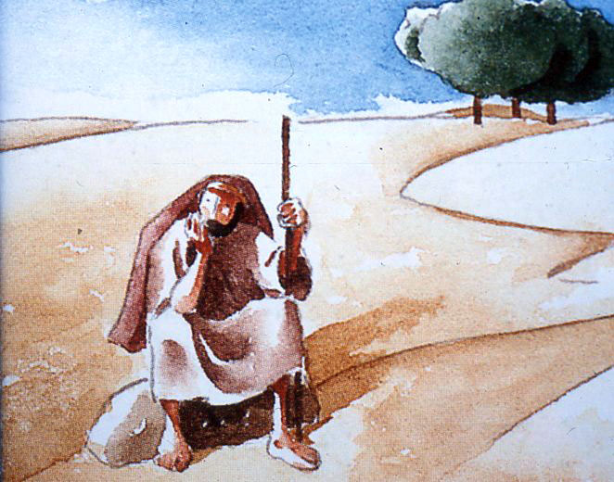
قص يسوع على مسمعيه قصة الأبن الضال الذي يأخذ حصته من الميراث ليصرفها لملذاته ثم يعيش في حالة مزرية من الحرمان الى أن يعود الى نفسه متسائل عن عدد الجراء الذين يأكلون الخبز بوفرة لدى أبيه وهو يموت من الجوع فيقرر العودة الى أبيه

Slide 24
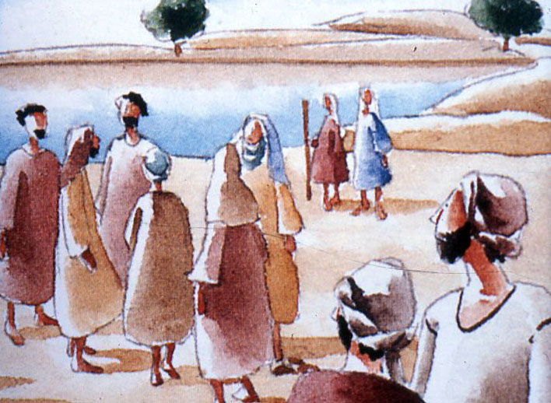
في حادثة تكثير الخبز فان الجموع التي كانت تتبع يسوع تجوع ويتسأل التلاميذ عن كيفية اطعام البشر :“ يجب أن نشتري خبز بمائتي قطعة نقدية“

Slide 25
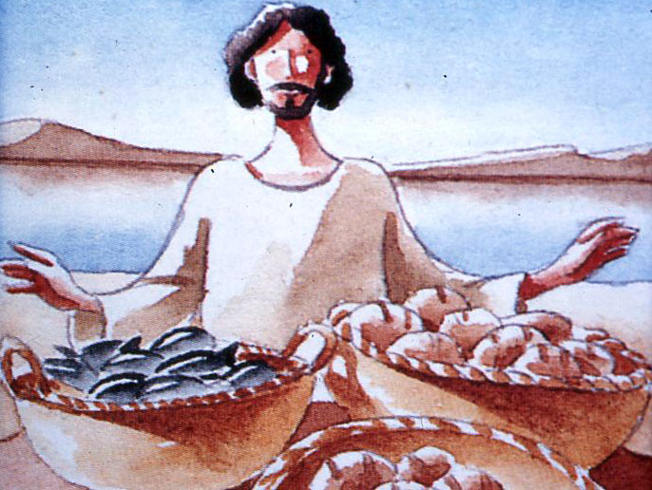
فأمر يسوع الجموع بالجلوس على العشب الأخضر وأخذ الخمس خبزات والسمكتين ورفع عينيه نحو السماء وبارك وكسر وأعطى تلاميذه ليوزعوها على الجموع فأكلوا وشبعوا ...

Slide 26
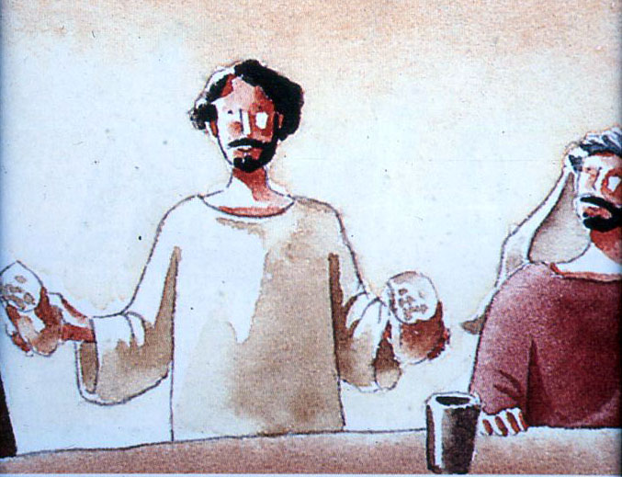
ان الرب يسوع في الليلة التي أسلم فيها أخذ خبزا وشكر وكسر وأعطى تلاميذه ليوزعوها على الجموع فأكلوا وشبعوا...

Slide 27
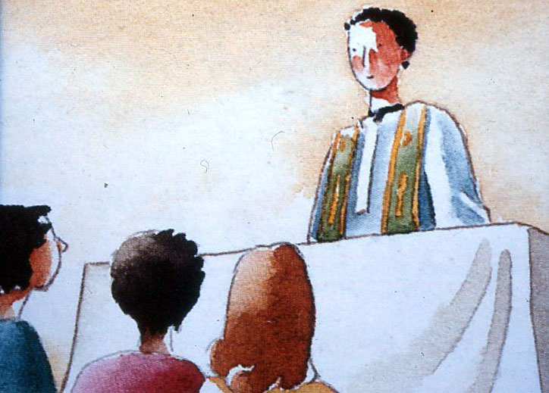
في القداس نحن مدعوون الى مائدة الرب فعلى كل منا أن يحمل معه أفراحه وأتراحه لأن الخبز والخمر الذين يقدمهما الكاهن الى الرب بأسم البشرية جمعاء تمثل الأفراح والأحزان الألم والأحلام الأتحاد والعمل انها تمثل حياة البشر كاملة من رجال ونساء.

Slide 28
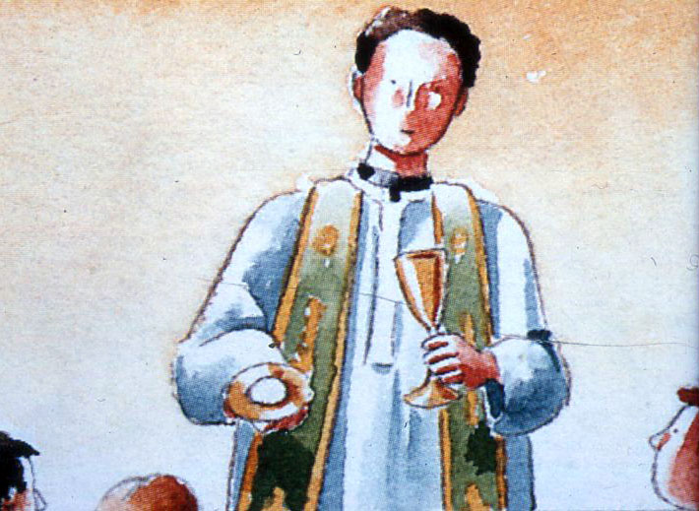
في القداس فاننا نتذكر العشاء الأخير الذي تناوله يسوع مع تلاميذه قبل موته ومن خلال هذا العشاء فان يسوع يقدم جسده ودمه من أجل سعادة البشر وبتناولنا لهذا الجسد نؤكد على قرارنا في العيش بحب أخوي والمشاركة في حياة يسوع المسيح.

Slide 29
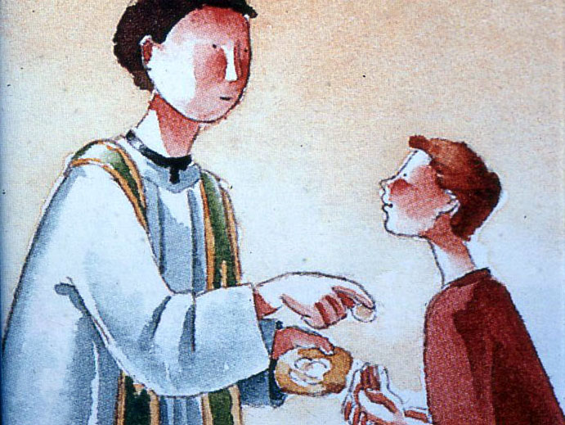
” طوبى للمدعويين الى وليمة الرب ”... في القداس نتشارك بنفس الخبز جسد المسيح انه الغذاء لأولئك الذين يؤمنون بيسوع فيأخذ كل منهم قطعة من الخبز فنكون متحدين مع الله ونؤكد بأن يسوع الميسح هو حياة هذا العالم

Slide 30
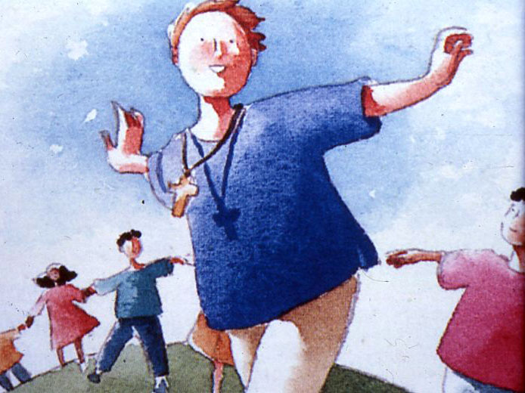
بمشاركتنا في القداس وتناولنا جزء من جسد المسيح فاننا نأخذ القوة للكلام والتحرك مخلصين ليسوع فنحب مثله نصلي نغفر ولنعيش كأبناء لله فنجعل الأرض سعيدة كما أرادها المسيح ... ان تناولنا جزء من جسد الرب يساعدنا على العيش كمسيحيين.

